Slide 1



HÌNH ĐỒNG DẠNG (TIẾT 3)
PHÒNG GD&ĐT………..
TRƯỜNG THCS ………….……
HH8 - CVII - §9
Giáo viên: Đặng Thị Hồng Quyên

Slide 2


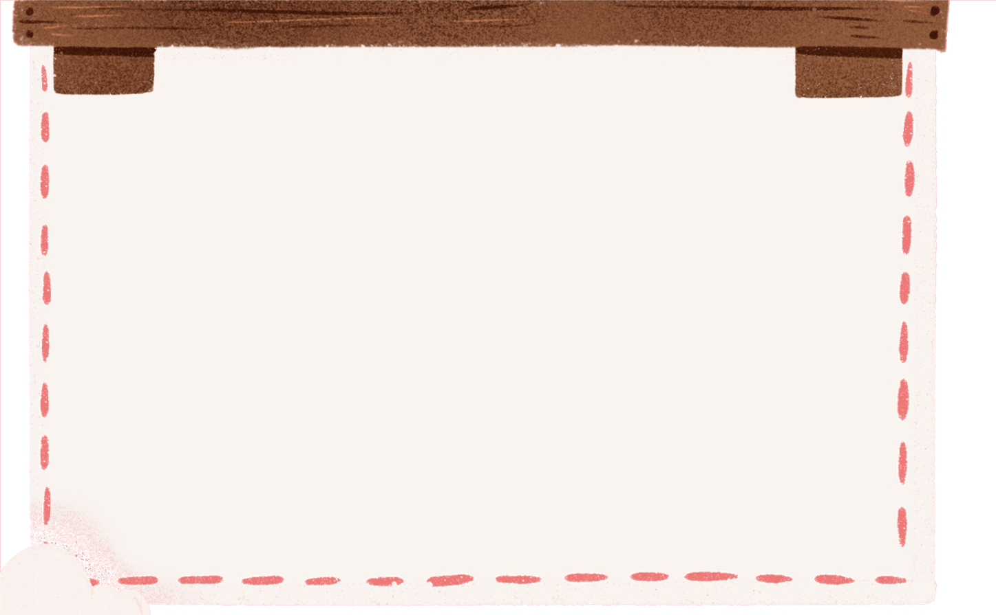







HOẠT ĐỘNG MỞ ĐẦU

Slide 3


Slide 4

LUẬT CHƠI
Mỗi đội cử 1 bạn nhóm trưởng đại diện nhóm giơ tay trả lời các câu hỏi.
Nhóm nào giơ tay trước nhóm đó được quyền trả lời.
Trả lời đúng nhóm sẽ được 10 điểm cho 1 câu.
Kết thúc trò chơi nhóm nào được nhiều điểm thì nhóm đó chiến thắng.
.

Slide 5
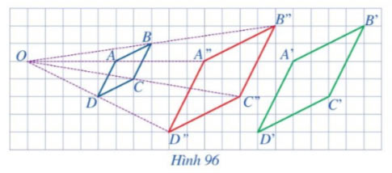
Câu 1: Hình thoi có bằng hình thoi không?
Đáp án: Hình thoi bằng hình thoi
Notes:
Cặp hình 1 không đồng dạng phối cảnh vì không đi qua

Slide 6
Câu 2: Chọn đáp án đúng
Hình thoi đồng dạng phối cảnh với hình thoi
Vì:
A. Bốn đường thẳng cùng đi qua điểm O.
B.
C. Đáp án A, B đều đúng.
D. Bốn đường thẳng cùng đi qua điểm O và
Đáp án: D
Notes:
Cặp hình 1 không đồng dạng phối cảnh vì không đi qua

Slide 7
Câu 3: Hình thoi có đồng dạng hình thoi không?
Vì sao?
Đáp án: Hình thoi đồng dạng hình thoi . Vì:
Hình thoi bằng hình thoi và
Hình thoi đồng dạng phối cảnh với hình thoi
Notes:
Cặp hình 1 không đồng dạng phối cảnh vì không đi qua

Slide 8
II. Hình đồng dạng
* Ví dụ 3/SGK trang 88:
HOẠT ĐỘNG HÌNH THÀNH KIẾN THỨC
Cho hai hình vuông , lần lượt có độ dài cạnh là và . Hai hình vuông đó có đồng dạng hay không? Vì sao?
Notes:
HS làm việc nhóm trong khoảng 5 phút

Slide 9
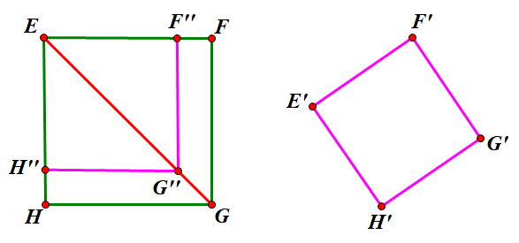

* Ví dụ 3/SGK trang 88:
Trên các đoạn thẳng ta lần lượt lấy các điểm sao cho
HOẠT ĐỘNG HÌNH THÀNH KIẾN THỨC
Theo định lý Thalès ta có
Suy ra tứ giác là hình chữ nhật.

Slide 10
* Ví dụ 3/SGK trang 88:
Bước 1: Chứng minh hình vuông bằng hình vuông
HOẠT ĐỘNG HÌNH THÀNH KIẾN THỨC
Bước 2: Chứng minh hình vuông đồng dạng phối cảnh với hình vuông
Bước 3: Chứng minh hình vuông đồng dạng với hình vuông

Slide 11
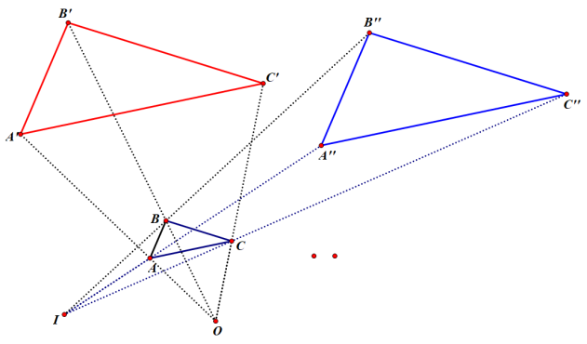
HOẠT ĐỘNG LUYỆN TẬP
* Bài 2: SGK – Trang 89
Nhóm 1+3: làm ý a + ý c Nhóm 2+4: làm ý b + ý c

Slide 12
* Bài 2: SGK – Trang 89
HOẠT ĐỘNG LUYỆN TẬP
a) Tam giác là hình đồng dạng phối cảnh của tam giác với điểm O là tâm đồng dạng phối cảnh, tỉ số là 3 nên:

Slide 13
* Bài 2: SGK – Trang 89
HOẠT ĐỘNG LUYỆN TẬP
b) Tam giác là hình đồng dạng phối cảnh của tam giác với điểm I là tâm đồng dạng phối cảnh, tỉ số là 3 nên:

Slide 14
HOẠT ĐỘNG LUYỆN TẬP
* Bài 2: SGK – Trang 89
c) Từ kết quả câu a và b ta có:

Slide 15

HOẠT ĐỘNG VẬN DỤNG
1) Lấy ví dụ về hai hình đồng dạng trong các hình học đơn giản. 2) Lấy ví dụ về hai hình đồng dạng trong thế giới tự nhiên, trong kiến trúc.
.

Slide 16
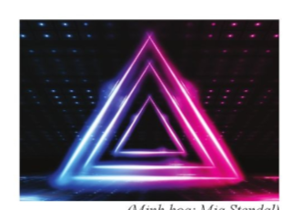
HOẠT ĐỘNG LUYỆN TẬP
1) Trong các hình học đơn giản đã học, hình đồng dạng: cặp hình vuông; cặp hình tròn, cặp tam giác đều

Slide 17
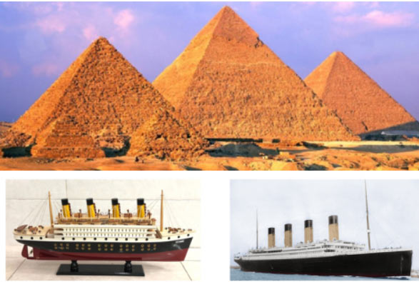
2) Hai hình đồng dạng trong thế giới tự nhiên, trong kiến trúc.
Notes:
Các em về nhà nghiên cứu và tìm hiểu thêm. Hai hình đồng dạng trong thế giới tự nhiên, trong kiến trúc sẽ được học trong tiết học sau.

Slide 18
HƯỚNG DẪN TỰ HỌC Ở NHÀ
- Học các nhận xét và kết luận về hình đồng dạng phối cảnh, hình đồng dạng tâm và tỉ số đồng dạng phối cảnh.
- Học sinh làm các bài tập 3 SGK trang 89
- Đọc trước bài 10: Hình đồng dạng trong thực tiễn.

Slide 19
Remember… Safety First!
Thank you!

